Slide 1
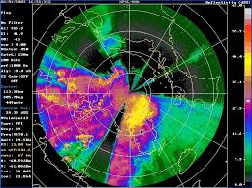
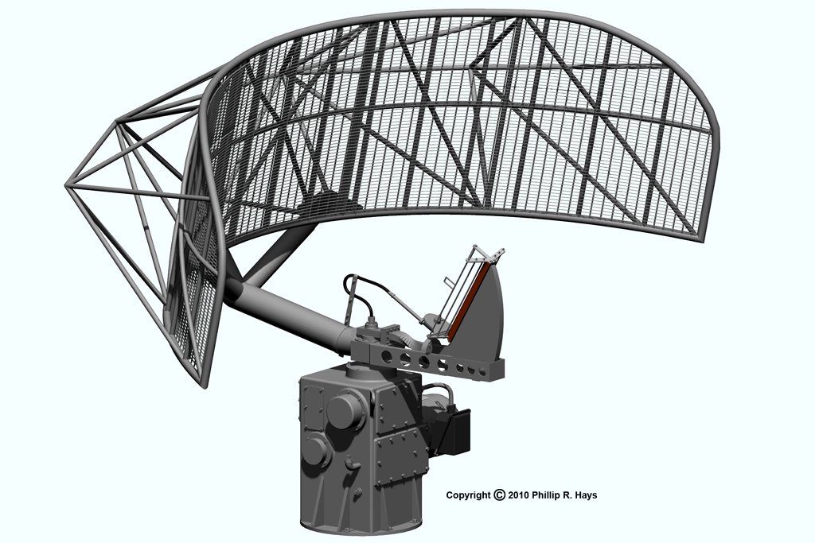
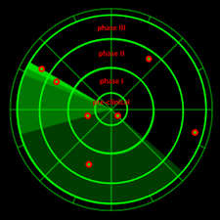
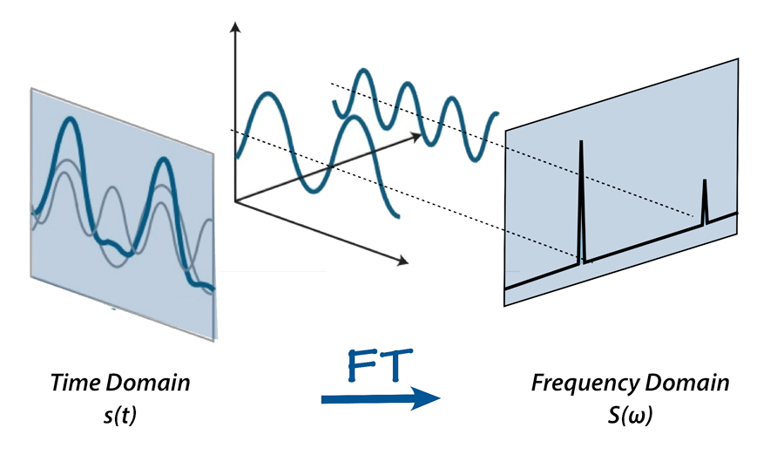
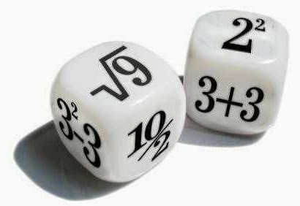
Radar
Corso di Laurea:
Scienze e Tecnologie della Navigazione
Scienze Nautiche Aeronautiche e Meteo-Oceanografiche
Anno Accademico: 2023/2024
Crediti: 6 CFU
Docente: Giampaolo Ferraioli

Slide 2
Introduzione

Slide 3
Sommario
Informazioni
Definizione di Radar

Slide 4
Informazioni
Denominazione (CFU)
Radar (6)
Docente
Giampaolo Ferraioli
giampaolo.ferraioli@uniparthenope.it
http://https://www.uniparthenope.it/ugov/person/2678
https://sites.google.com/view/gferraioli
skype: giampaolo.ferraioli, tel: 0815476778
Codice Teams: dxwjcjm
Testi consigliati
Gelli, F. Verde “Segnali e Sistemi”
G. Gelli, “Probabilità e informazione”
M. I. Skolnik, “Introduction to Radar Systems”, McGraw Hill
Dispense del Docente (https://elearning.uniparthenope.it)
Propedeuticità: Nessuna (Consigliate: Analisi I, Analisi II, Teoria dei Segnali)
Modalità di esame: Prova orale

Slide 5
Contenuti
Introduzione al Corso
Cenni di Teoria dei Segnali
Definizione di Segnale, Classificazione dei Segnali, Esempi di Segnali, Potenza di un Segnale, Trasformata di Fourier, Trasformata di Fourier, Modulazione e Demodulazione Cenni di Teoria dei Fenomeni Aleatori Variabile aleatoria, Funzione di distribuzione cumulativa (cdf), Funzione Densità di Probabilità (pdf), Funzione Densità di Massa (pmf), Segnali Aleatori Il Radar Il Radar, Principio di Funzionamento, Il Sistema Radar, Applicazioni Radar, Equazione Radar, Segnale Minimo Rilevabile, Rapporto Segnale – Rumore, Probabilità di Falso Allarme, Probabilità di Detection, SNR minimo, Integrazione di impulsi, Sezione Radar, Potenza di Trasmissione, Ambiguità in Range, Risoluzione in Range, Antenne, Perdite di Sistema, Effetti della Propagazione, Sistemi Radar Effetto Doppler, Radar CW, Radar FM-CW, MTI, Radar di Immagine, Radar Secondario, Radar Meteo

Slide 6
Definizione di Radar
Radar - Definizione
Apparato impiegato per rivelare la presenza di target nello spazio e di determinarne la posizione e il loro eventuale spostamento (direzione e velocità);
È costituito da un trasmettitore, dotato di antenna direttiva orientabile, che emette verso l’oggetto un fascio di radioonde, generalmente microonde a impulsi e da un ricevitore che capta i segnali di ritorno (echi) riflessi dall’oggetto per trasformarli in informazioni visualizzate sullo schermo.
La direzione lungo la quale si trova l’oggetto è individuata dall’asse del fascio di radioonde emesso
La distanza si determina dall’intervallo di tempo intercorrente fra l’emissione di un impulso e la ricezione dell’eco.

